Slide 1
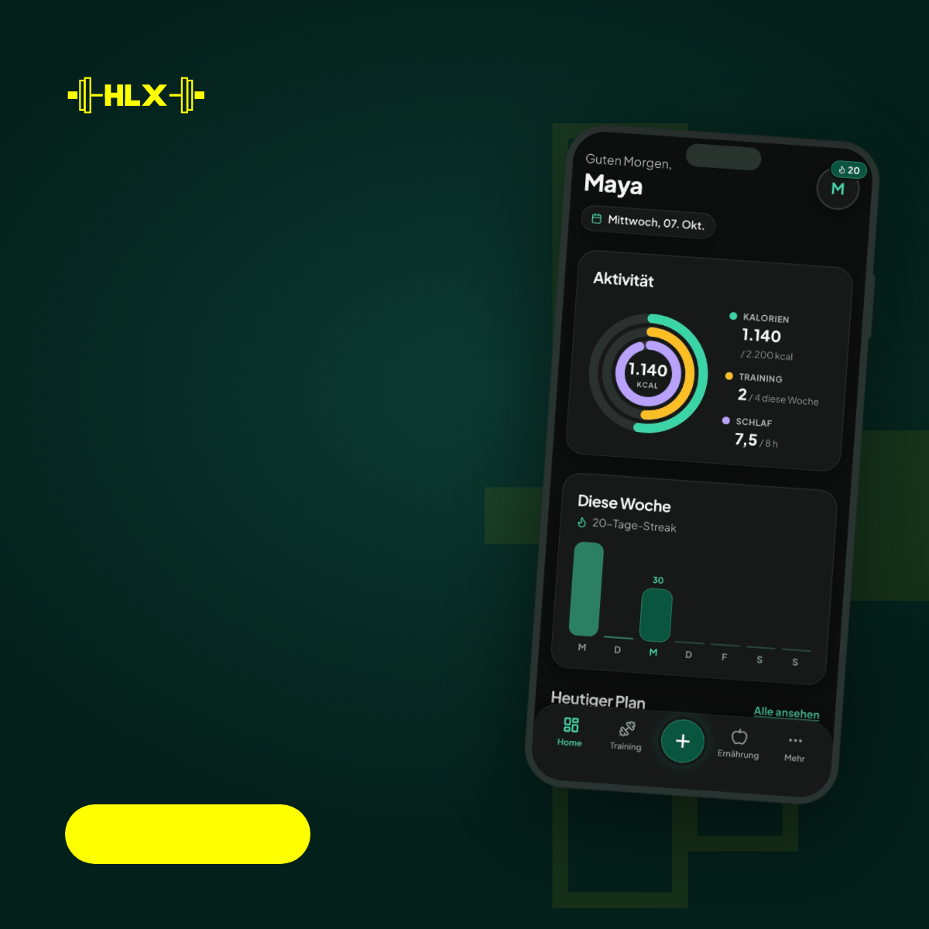
PARTNERSCHAFTEN
Gesündere Teams.
Mit HLX Together.
Training, Ernährung und Routinen in einer App. Für Mitarbeitende, Kundschaft und Community.
Partner werden
healthleticx@web.de

